Slide 1
قسم الجغرافيا ونظم المعلومات الجغرافيه
ماجستير الجغرافيا الطبيعيه
جيومورفولوجيه تطبيقيه
(6) دور الجيومورفولوجيا فى البحث عن الموارد الطبيعيه
أ.د./عزة عبدالله
أستاذ الجغرافيا الطبيعية - كلية الآداب جامعة بنها
Azza.Abdallah@fart.bu.edu.eg

Slide 2
دور الجيومورفولوجيه فى البحث عن الموارد الطبيعيه
دور الجيومورفولوجيا فى البحث عن المعادن
توجد المعادن فى الصخور ولها أهميه إقتصاديه كبيره جدا
توجد المعادن فى الطبيعه بأوضاع مختلفه على النحو التالى:
التكوينات السطحيه ويكون إستخراجها بسهوله
على أعماق كبيره وتحتاج إلى حفر أنفاق طوليه وعميقه
توجد بشكل مبعثر خلال الطبقات وبكميات متباينه
تتخذ المعادن أشكال مختلفه ضمن الطبقات :
فى شكل طبقات
عروق تمتد خلال الفواصل والشقوق

Slide 3
دور الجيومورفولوجيا فى البحث عن المعادن
تتخذ المعادن أوضاع غير منتظمه بين الصخور الرسوبيه متأثره بعدد من العوامل هى:
نوع الصخور فالصخور الناريه تحتوى على المعادن الفلزيه أما الصخور الرسوبيه تحتوى على المعادن اللافلزيه.
الزمن الجيولوجى الذى تكونت فيه الصخور حيث تحتوى صخور كل عصر على نوع معين من المعادن.
الحركات التكتونيه التى تأثرت بها الطبقات وتشمل حركات التصدع والالتواء والتى قد تؤدى إلى ظهور التكوينات التى تحتوى على المعادن على سطح الأرض.
عوامل التعريه والتى قد تعمل على كشف الطبقات التى تحتوى على المعادن أو قد تعمل على تغطيتها من خلال الارساب.

Slide 4
دور الجيومورفولوجيا فى البحث عن المعادن
تفيد الجيومورفولوجيا فى البحث عن المعادن من خلال وجود الأدله التاليه:
التعرف على وجود العروق المعدنيه من خلال دراسة طبوغرافية السطح.
وجود بعض المعادن على شكل أكاسيد على السطح أو ضمن التكوينات السطحيه ومنها يمكن الاستدلال على مكامن المعادن.
وجود شقوق أو فواصل يمكن من خلالها ملاحظة وجود المعادن .
وجود علاقه بين مظاهر السطح وتوزيع الرواسب المعدنيه ، فقد توجد المعادن على شكل حواجزصخريه بارزه فوق سطح الأرض أو فى مناطق الهبوط الأرضى أو قد توجد على شكل تلال.
تؤدى عمليات التجويه والتعريه المستمره لفتره طويله إلى كشف المعادن القريبه من سطح الأرض.

Slide 5
دور الجيومورفولوجيا فى البحث عن المعادن
تفيد الجيومورفولوجيا فى البحث عن المعادن من خلال وجود الأدله التاليه:
6. وجود رواسب معدنيه ممزوجه مع رواسب السهول الفيضيه مثل الذهب والقصدير.
7. توجد المعادن الفلزيه فى الصخور الناريه فقد توجد بعض المعادن نتيجه للتبلور المباشر من كتل الصهير البركانى مثل الماجنتيت والالمنيايت والكرومايت.
8. توجد المعادن اللافلزيه مثل الجبس والفوسفات والبوتاس فى الصخور الرسوبيه.

Slide 6
دور الجيومورفولوجيا فى البحث عن المعادن
البحث عن البترول
يوجد البترول فى المناطق التى تتوافر فيها الخصائص التاليه:
بيئه جغرافيه تساعد على نمو النبات.
وجود طبقات صخريه مساميه تسمح بتجمع البترول وتحركه.
توفر مكامن لتجمع البترول بكميات كبيره وتشمل :
مكامن ضمن تكوينات جيولوجيه صدعيه.
مكامن ضمن تكوينات جيولوجيه محدبه.
مكامن ضمن تكوينات جيولوجيه طباقيه وهى الأكثر إنتشاراً.
مكامن ضمن تكوينات جيولوجيه من القباب الملحيه وهى الأقل إنتشاراً.
وعادة ما يوجد الغاز فى القمه ثم الماء وفى الأسفل البترول.

Slide 7
دور الجيومورفولوجيا فى البحث عن المعادن
البحث عن البترول
الأدله الجيومورفولوجيه على وجود البترول:
وجود بيئه محدبه أو مقعره أو تحتوى على القباب.
نمو الأشجار قرب مكامن وجود النفط وعادة ما تكون أوراق الأشجار محتلف عن اللون الطبيعى لتأثرها بالبترول.
وجود علاقه بين طبيعة التصريف النهرى والتكوينات الحامله للبترول حيث تتعرض المجارى المائيه إلى الانحراف وخاصة فى المناطق ذات الانحدار البطيىء ، وقد يرجع ذلك إلى وجود إنحراف محلى فى البيئه الجيولوجيه نتيجة النشاط التكتونى.

Slide 8
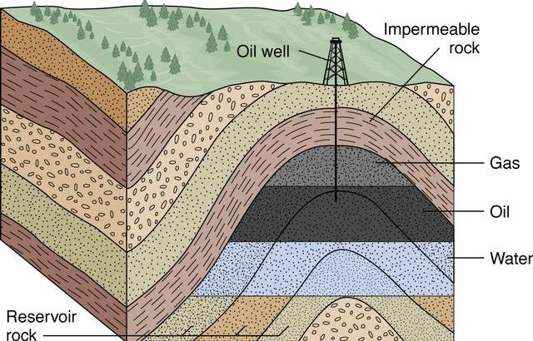
بنيه جيولوجيه تحتوى على البترول

Slide 9
البحث عن البترول
تدل الدراسات الجيومورفولوجيه على وجود مكامن البترول فى التكوينات الجيولوجيه التاليه:
الكارستيه.
نهريه ساحليه.
أسطح إنفصال مدفونه.
دالات مروحيه قديمه.

Slide 10
دور الجيومورفولوجيه فى البحث عن المياه الجوفيه
يتحكم فى وجود المياه الجوفيه العوامل التاليه:
طبيعة التساقط
طبوغرافية السطح
التكوينات الجيولوجيه السطحيه وتحت السطحيه
البنيه والتركيب الجيولوجى
التراكيب الجيولوجيه الأوليه والثانويه التى تساعد على تكون المياه الجوفيه
طرق وأساليب الحصول على المياه الجوفيه:
الطرق الجيوفيزيائيه
التصوير الجوى ويستخدم فى ذلك الماسح الخطى الحرارى الذى يعتمد على حرارة المياه الجوفيه التى تختلف عن حرارة المياه السطحيه.
الدلائل الجيومورفولوجيه.

Slide 11
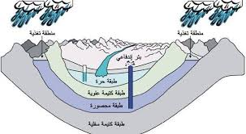
بنيه جيولوجيه تحتوى على المياه الجوفيه

Slide 12
دور الجيومورفولوجيه فى البحث عن المياه الجوفيه
الأدله الجيومورفولوجيه لوجود المياه الجوفيه:
وجود رواسب تبخريه سطحيه فى أماكن محدده تدل على إرتفاع منسوب المياه الجوفيه بفعل الخاصيه الشعريه وتبخرها.
رطوبه التربه فى مناطق دون أخرى.
نمو نباتات بصوره طبيعيه فى مناطق محدده.
الشكل التضاريسى للسطح ( مناطق منخفضة المنسوب بين المرتفعات – أراضى ما بين الكثبان.......الخ)
طبيعة التكوينات تحت السطحيه والتى تحتوى على مسام.

Slide 13
دور الجيومورفولوجيه فى البحث عن الصخور ذات القيمه الاقتصاديه
تختلف الصخور فى خصائصها الفيزيائيه والكيميائيه عن بعضها البعض وبصفة عامه تكون الصخور الناريه كتليه والصخور الرسوبيه طباقيه.
الصخور ذات القيمه الاقتصاديه
البحث عن الرمال النهريه:
الرمال النهريه تجلبها الأنهار عند حوث الفيضانات ويتم إرسابها فوق الضفاف والجزر والدلتاوات .
توجد الرمال النهريه إيضا فى تكوينات المدرجات النهريه وتكون مختلطه مع الحصى.
توجد فى المجارى النهريه القديمه.
توجد المال السوداء على شواطىء البحر كما هو الحال على شواطىء شبه جزيرة سيناء .

Slide 14
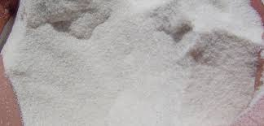
دور الجيومورفولوجيه فى البحث عن الصخور ذات القيمه الاقتصاديه
البحث عن الرمال البحريه:
توجد على شواطىء البحار والمحيطات وقد تكون مختلطه مع الحصى أحيانا ويميل لونها إلى اللون الأبيض أو الأصفر حسب مصدرها الأصلى الذى أشتقت منه.
البحث عن الرمال الصحراويه:
ويتم إرسابها بفعل الرياح فى المناطق المنخفضة المنسوب ومن أنواع الرمال فى الصحراء رمال الزجاج وهى رمال ناصعة البياض من حيث اللون ناعمة الملمس .
رمال الزجاج

Slide 15
نشكركم على حسن الاستماع

